Slide 1

PERAN SERTA GERAKAN
PENANAMAN SIKAP LAUDATO SI
DI SEKOLAH URSULIN INDONESIA
MARET 2020-2021

Slide 2

Penyimpanan File Bukti Kuesioner Dengan Membuat Folder dgn Nama :
1. Data Sekolah (Profile Sekolah dan Spirit Sekolah)
2. Rencana Aksi Penanaman Sikap Laudato Si Lingkungan Hidup
3. DOK 1 KTSP
4. RPP berbasis Lingkungan Hidup (min. 3 Mapel)
5. Kebersihan Sanitasi Drainase
6. Pengelolaan Sampah
7. Pemeliharaaan Pohon dan Tanaman (Penghijauan)
8. Konservasi Air
9. Konservasi Energi
10. Inovasi Terkait Penanaman Sikap Laudato Si (PSLS)
11. Penerapan Penanaman Sikap Laudato Si (PSLS) di Masyarakat
12. Jejaring Kerja dan komunikasi (kemitraan)
13. Kampanye Penanaman Sikap Laudato Si (PSLS) Publikasi
14. Pembentukan pemberdayaan Kader Penanaman Sikap Laudato Si PSLS
15. Pemantauan dan Evaluasi

Slide 3

STANDAR I. RENCANA GERAKAN LAUDATO SI
Bukti yang harus dipersiapkan ( file bisa dalam bentuk dokumen, catatan,
notulen, Berita acara, daftar-daftar, tabel, foto, slide/ PPT, Vidio, dll)
I.Data Sekolah (Profile Sekolah dan Spirit Sekolah
1. Profile Sekolah (mengarah pada Laudato si)
Spirit sekolah (renstra, semboyan dan moto sekolah, dll)
II. .Rencana Aksi Hasil Kajian Lingkungan Hidup
3. Tabel rencana Gerakan/ Aksi Penanaman Sikap Laudato Si (PSLS)
4. Dokumentasi proses Penanaman Sikap Laudato Si (PSLS)
(sosialisasi/ seminar, terlaksananya toleransi, harmoni, budaya kasih, salling menghargai,
saling mendengarkan, simplicity, pengurangan sikap konsumtif, pertobatan ekologi yang terus-
menerus, pelestarian dan pemeliaraan alam, dll )

Slide 4

III.Dokumen KTSP
5. Dokumen KTSP lengkap dengan visi, misi, tujuan Sekolah dan program pengembangan Penanaman Sikap Laudato Si (PSLS)
IV.Dokumen RPP yang memuat upaya (PSLS)
6. Adanya minimal 3 buah RPP yang berhubungan dengan
Penanaman Sikap Laudato Si (PSLS)
7. Penerapan RPP PSLS dalam kegiatan belajar mengajar

Slide 5

STANDARD II. PELAKSANAAN LAUDATO SI
V. Kebersihan Sanitasi dan Drainase
8. Tabel Program Kebersihan Sanitasi dan Drainase
9. Sumber Air dan pengairan (sumur, pam, pemanfaatan limbah air dll)
10. Pemeliharaan dan Kebersihan (Ditunjukkan dengan (daftar tugas dan piket
guru, karyawan dan siswa)

Slide 6
VI. Pengelolaan Sampah
11. Program Pengelolaan Sampah (reduce, reuse dan recycle, dll)
12. Sekolah bebas plastik ( Upaya Sekolah dan warga sekolah)
13. Program Pepperless dan upaya lainnya
14. Kantin bebas plastik
15. Pengolahan Sampah
16. Upaya Lainnya (usaha-usaha mengurangi sampah, mengurangi sikap konsumtif, dll)

Slide 7
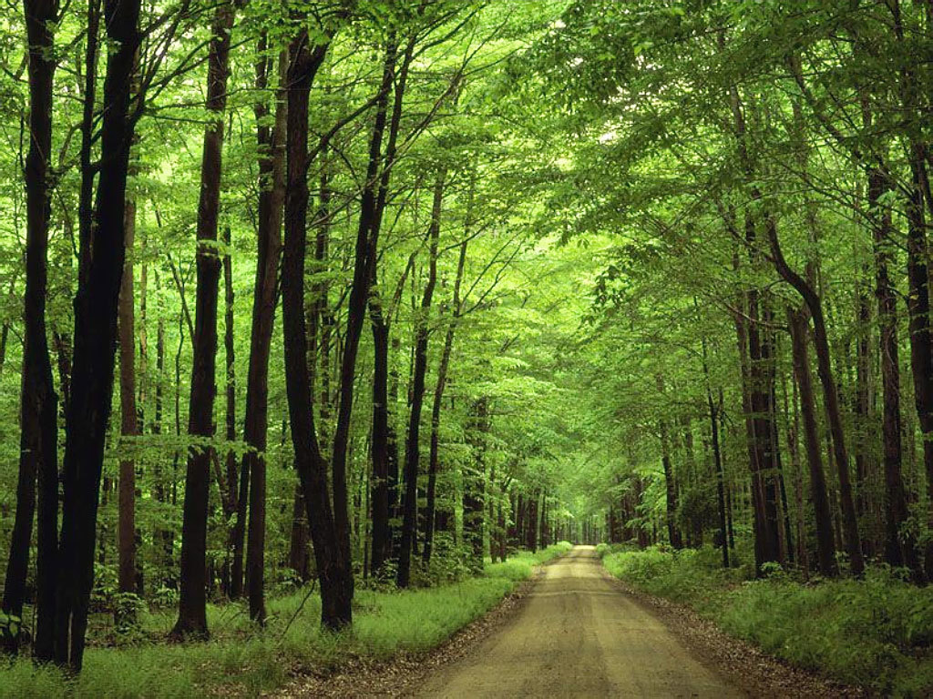
VII. Penghijauan
17. Tabel program Penghijauan
18. Pembibitan, Penanaman dan Pemeliharaan (Daftar Piket)
19. Tanaman Hias dan perindang
20. Tanaman Serba Guna Toga
21. Tanaman sayur-sayuran
22. Tanaman buah-buahan
23. Papanisasi (nama-nama tanaman)
24. Upaya Lainnya (penyesuaian, penataan dan keindahan, dll)

Slide 8
VIII. Konservasi Air
25. Penghematan Penggunaan Air
26. Pemeliharaan Instalasi Air
27. Pemanfaatan Limbah air
28. Sumur resapan dan lubang biopori
29. Upaya lainnya

Slide 9

IX. Konservasi Energi
30. Program Hemat Energi
31. Perawatan Peralatan Listrik dan Penggunaan lampu hemat listrik
32. Poster dan slogan-slogan hemat Energi
33. Pemanfaatan cahaya matahari
Upaya lainnya (Contoh: usaha-usaha menggunakan transportasi hemat energy; motor listrik, transportasi umum, meminimalisasi penggunaan
perangkat elektronik lainnya: HP, laptop, TV, Radio untuk semakin
simplicity

Slide 10
X. Inovasi Terkait Penanaman Sikap Laudato Si (PSLS)
35. Karya-karya Inovasi
36. Penelitian-Penelitian (KIR)
Upaya Lainnya (gerakan-gerakan bersama dalam pelestarian linkungan hidup)

Slide 11
STANDARD III: PENERAPAN PENANAMAN SIKAP LAUDATO SI (PSLS) UNTUK MASYARAKAT SEKITAR SEKOLAH/ DAERAH .
XI. Program Kegiatan Penanaman Sikap Laudato Si (PSLS)untuk masyarakat sekitar Sekolah/ daerah .
38. Tabel program kegiatan PSLS untuk masyarakat
39. Bukti Pelaksanaannya
XII. Jejaring Kerja dan Komunikasi
40. Komunikasi dan kerja sama dengan pihak terkait (Pertemuan, MOU, Kegiatan bersama)
41. Penggunaan Medsos untuk Kegiatan-kegiatan Penanaman Sikap Laudato Si (PSLS) bersama

Slide 12

XIII. Kampanye dan Publikasi
42. Jumlah Aksi-aksi Kampanye
Jumlah Publikasi yang digunakan untuk memuat info Penanaman Sikap Laudato Si (PSLS)
(Pertemuan, web, aplikasi,instagram, FB, Tweet, dll)

Slide 13

STANDARD IV: PEMANTAUAN, EVALUASI DAN TINDAK LANJUT
XIV. Pemantauan dan Evaluasi
44. Prosentase (%) Keterlaksanaan program kegiatan
45. Check list Pemantauan dan evaluasinya
Periode Pelaksanaan Pemantauan ( 3x setahun, 2x Setahun
dan 1x setahun)

Slide 14

XV. Pembentukan dan Pemberdayaan Kader PSLS Sekolah (Minimal 10 % dari seluruh warga sekolah)
47. Jumlah Kader Guru
48. Jumlah Kader siswa
49. Jumlah Kader staf dan Karyawan
50. Jumlah Kader Mitra Kerja dan Orang Tua murid

